Slide 1
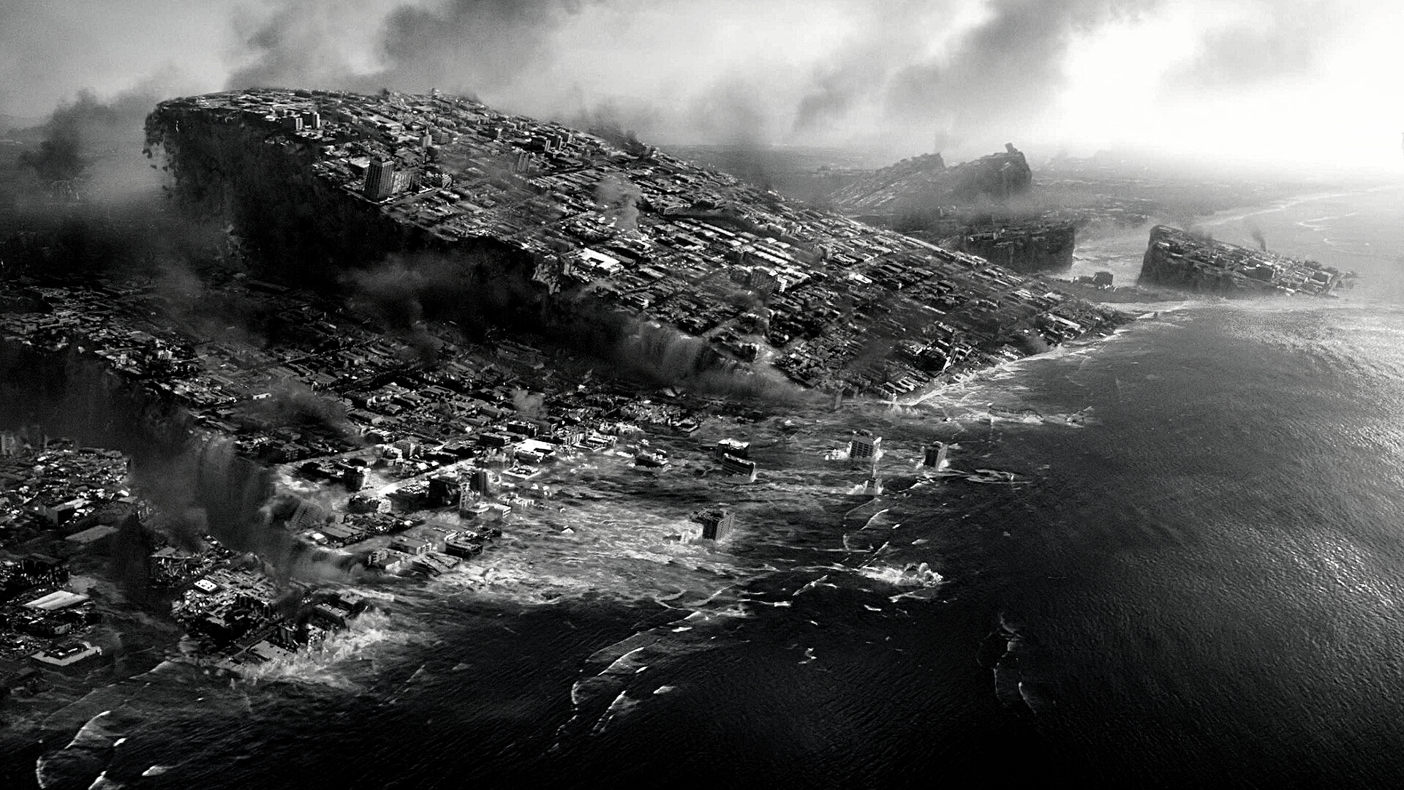
КАТАСТРОФЫ
21 века. Статистика
Малиновцев Иван
Михейко Юлия
Вовиков Даниил

Slide 2
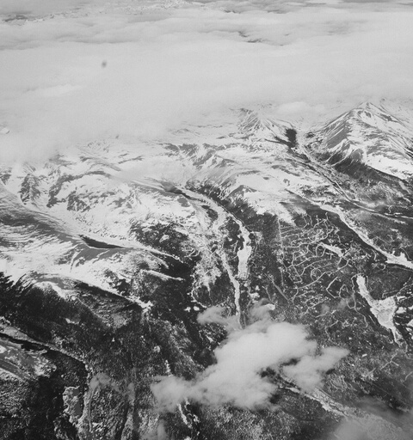
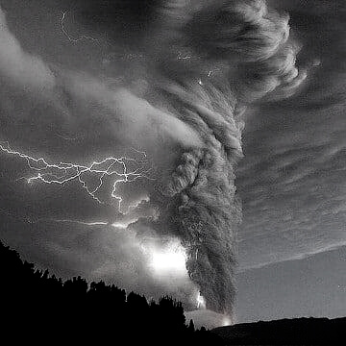
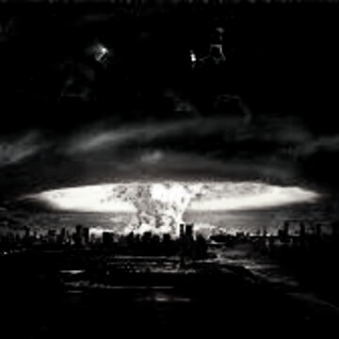
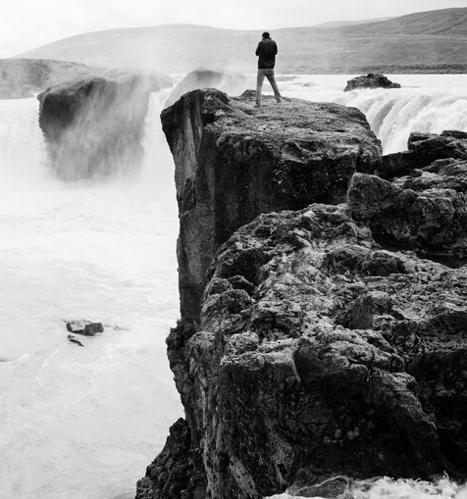
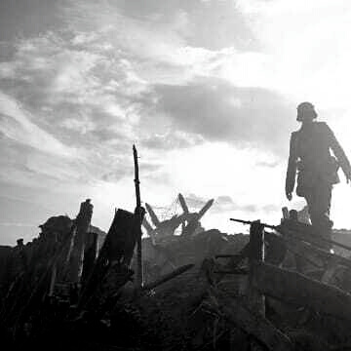
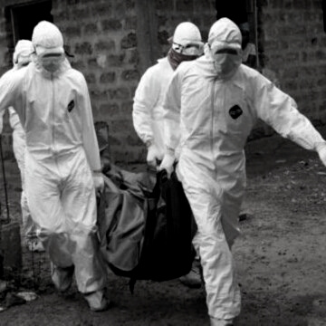
Классификация катастроф
ЕСТЕСТВЕННЫЕ ИЛИ ПРИРОДНЫЕ
ИСКУССТВЕННЫЕ ИЛИ ТЕХНОЛОГИЧЕСКИЕ
БИОЛОГО-СОЦИАЛЬНЫЕ
СПЕЦИФИЧЕСКИЕ

Slide 3
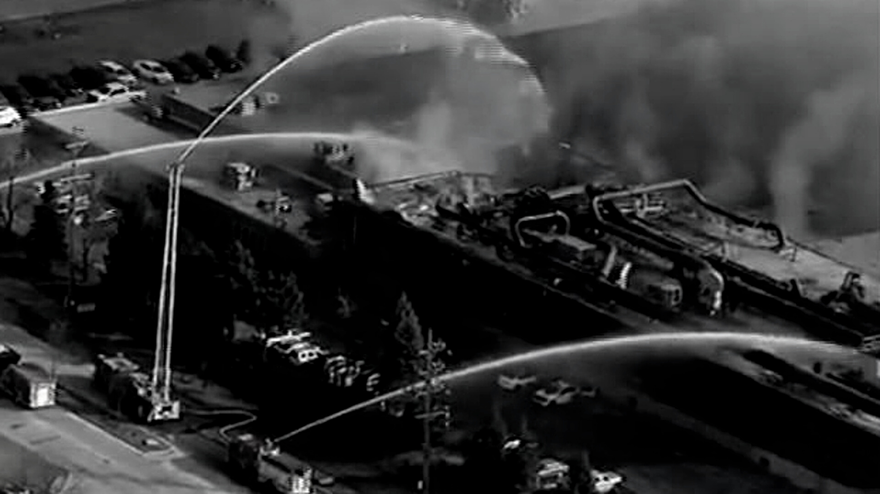
ИСКУССТВЕННЫЕ ИЛИ ТЕХНОЛОГИЧЕСКИЕ

Slide 4
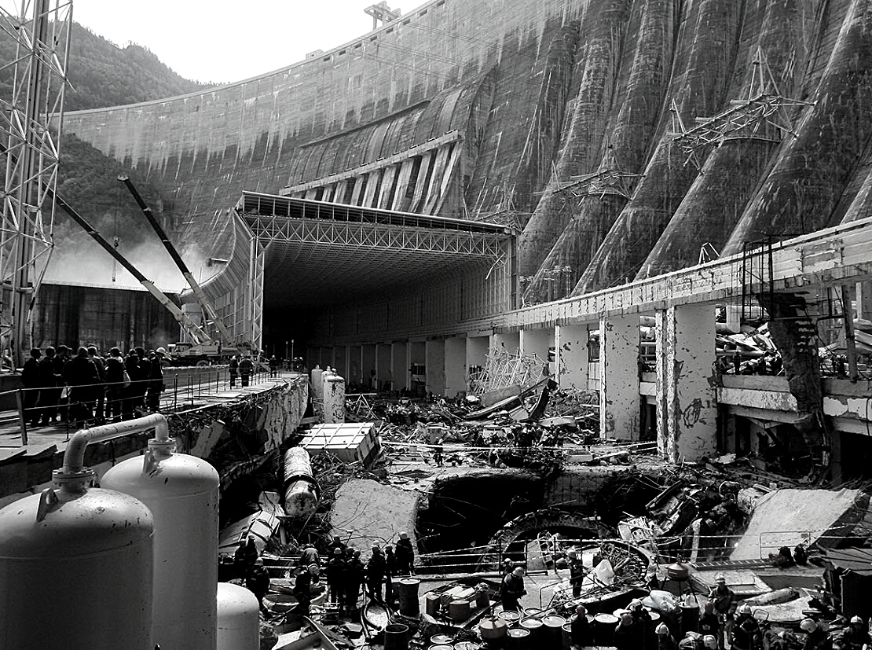
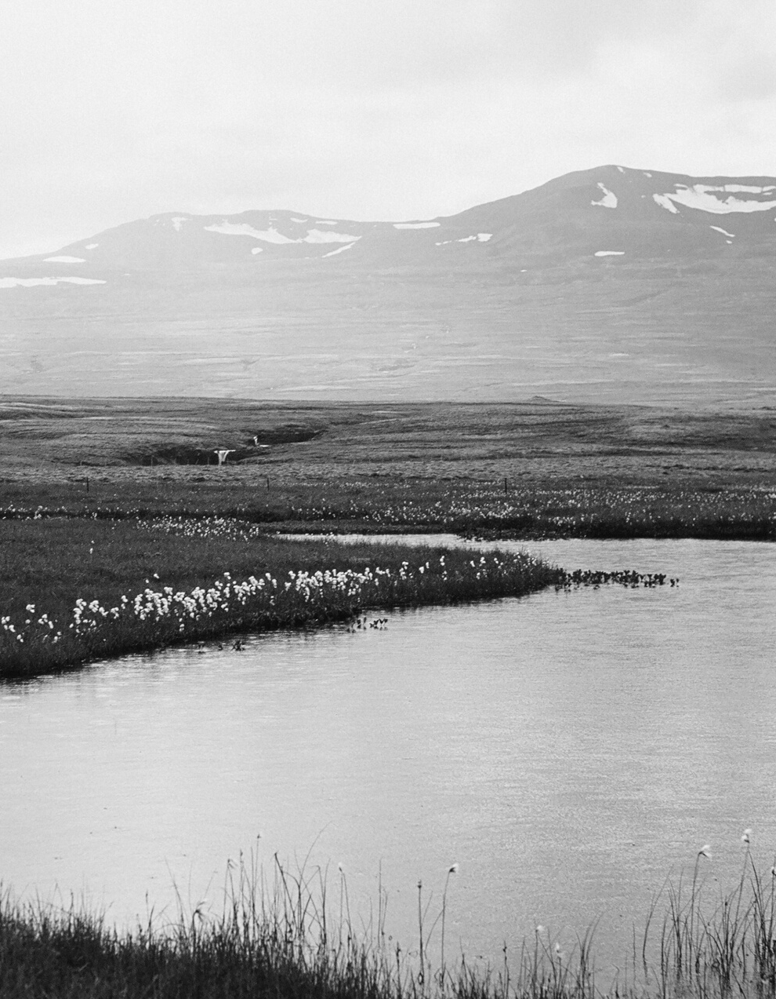
Авария на Саяно-Шушенской ГЭС
17.08.2009

Slide 5
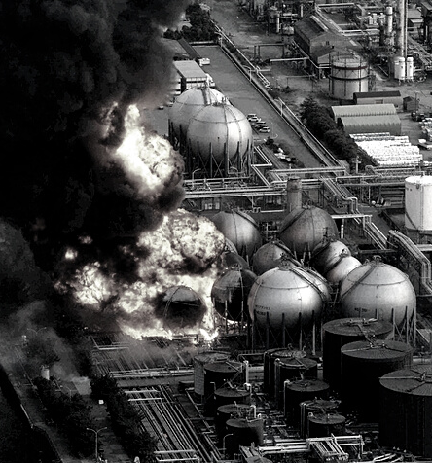
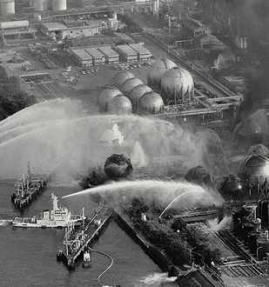
УЩЕРБ
74 млрд долларов
Авария на японской АЭС «Фукусима-1»
ПОВРЕЖДЕНО
6 реакторов
11.03.2011

Slide 6

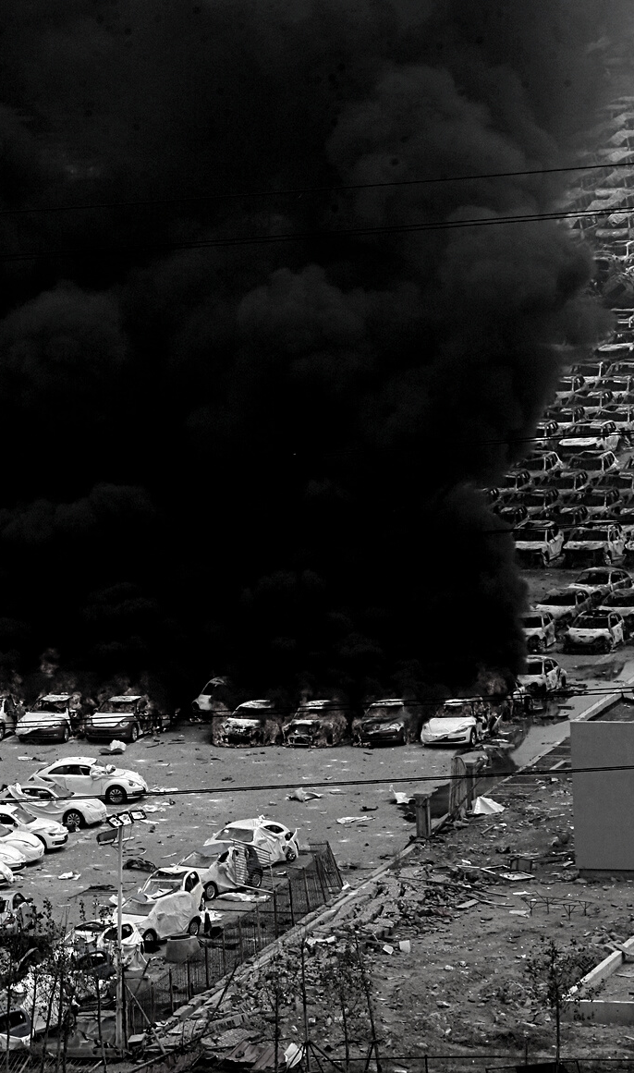
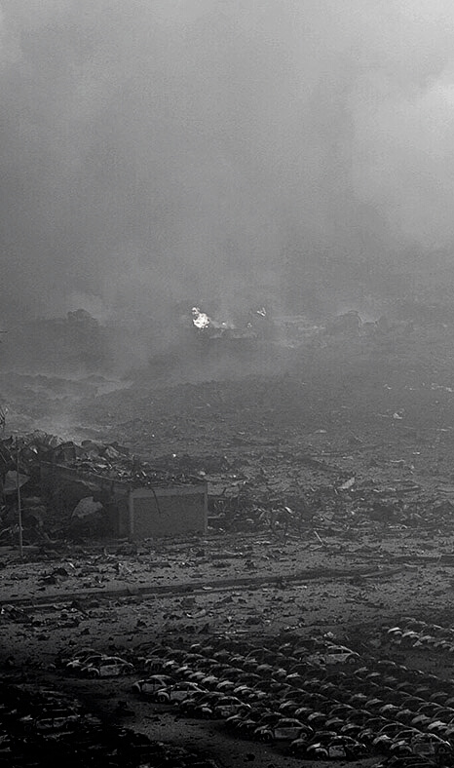
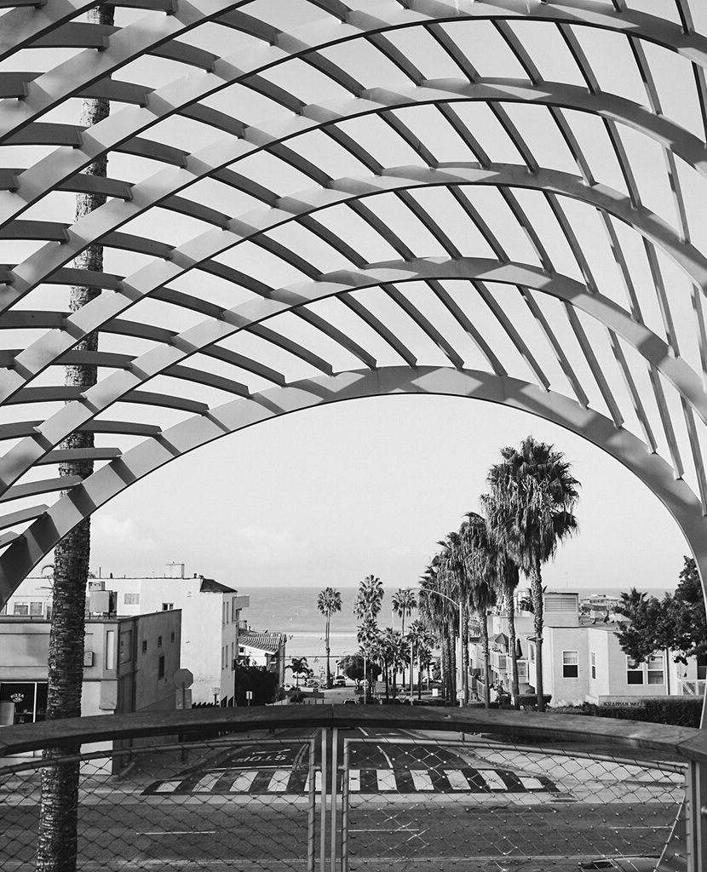
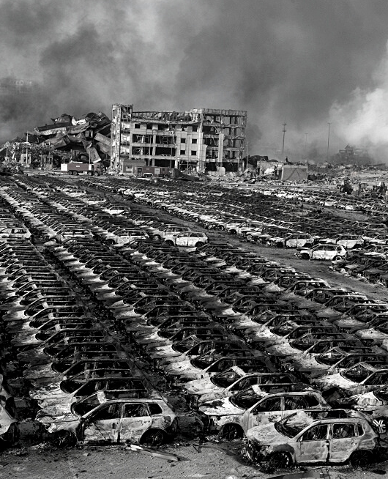
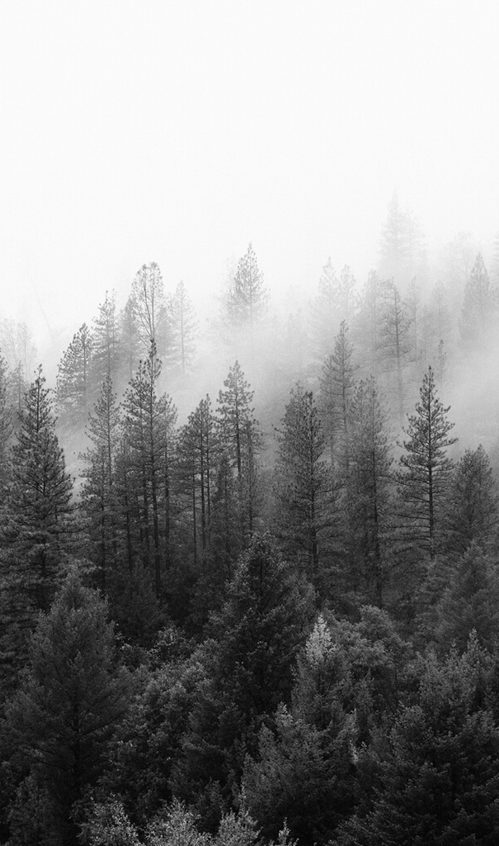
ВЗРЫВ В КИТАЙСКОМ ПОРТУ
15.08.2015

Slide 7
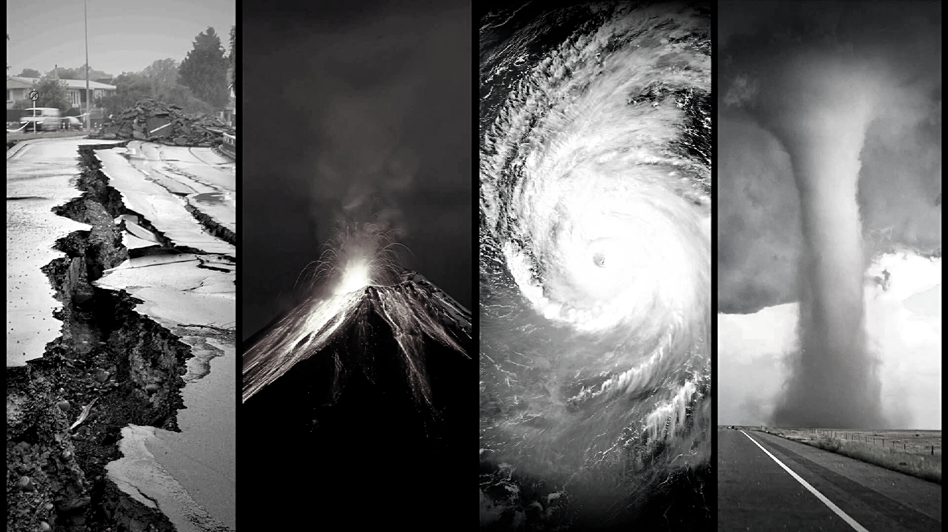
ЕСТЕСТВЕННЫЕ
ИЛИ
ПРИРОДНЫЕ

Slide 8
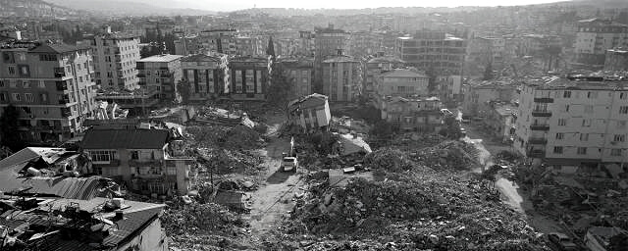
Землетрясения в Турции
06.02.2023

Slide 9
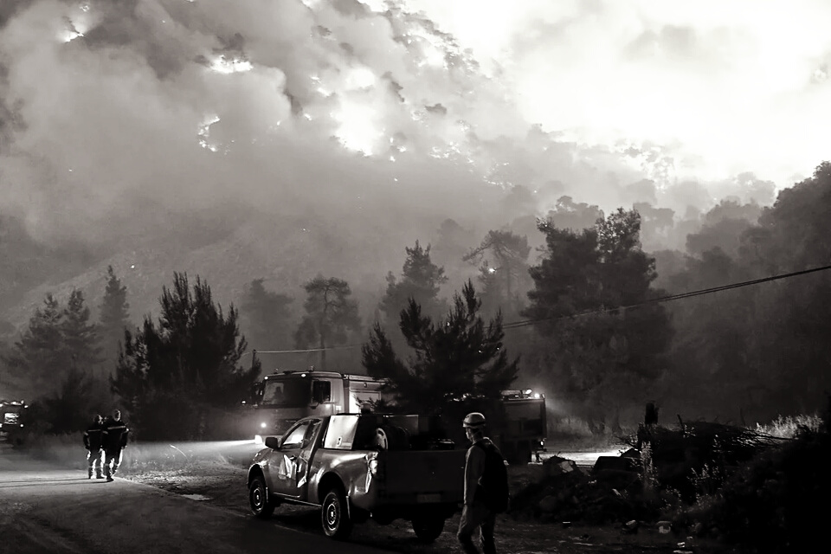
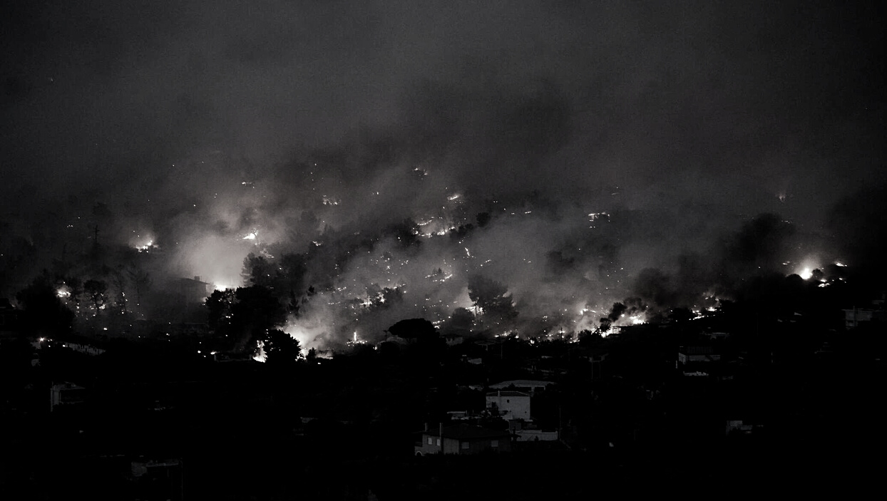
Лесные пожары в Греции
23.07.2018

Slide 10
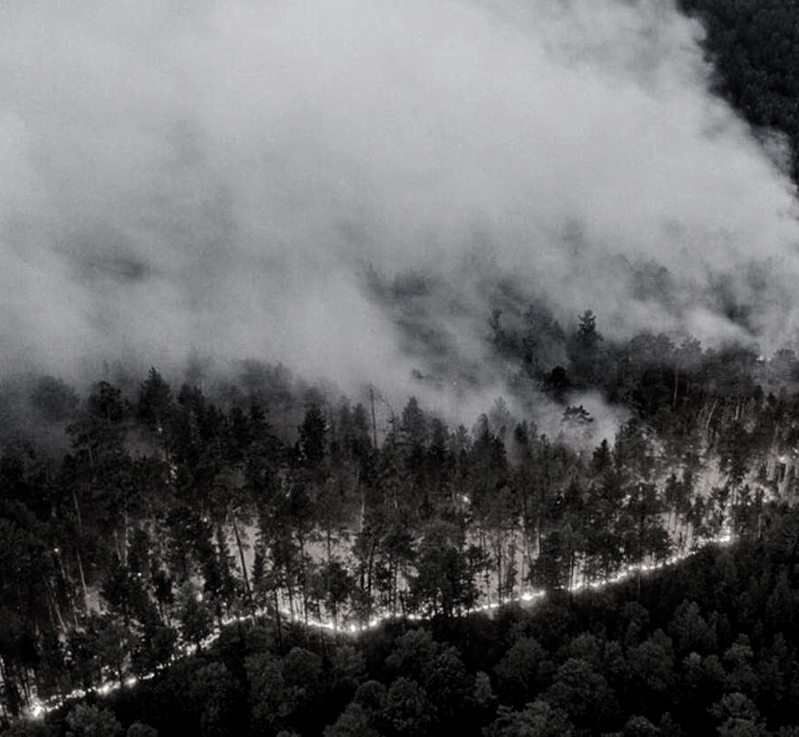
Лесные пожары в Сибири
Июль 2019

Slide 11

БИОЛОГО-СОЦИАЛЬНЫЕ

Slide 12

Эбола

Slide 13
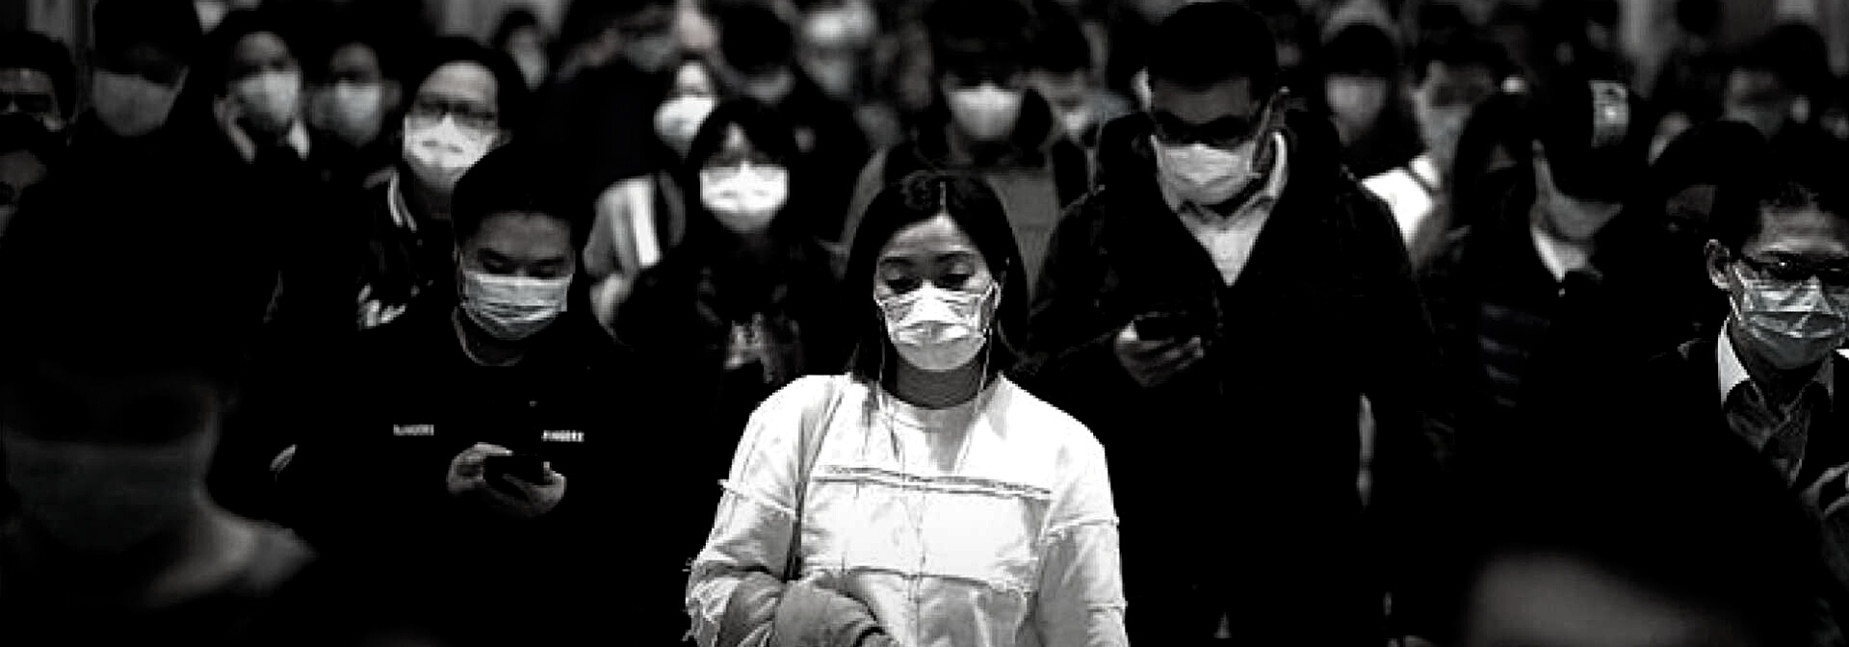
Коронавирус COVID-19
Декабрь 2019

Slide 14
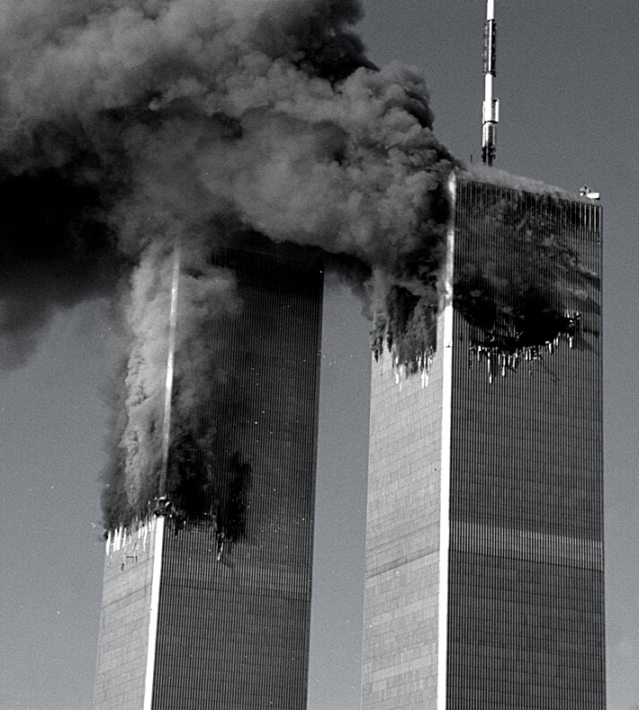
Нападение террористов на «Башни-близнецы»
11.09.2001

Slide 15
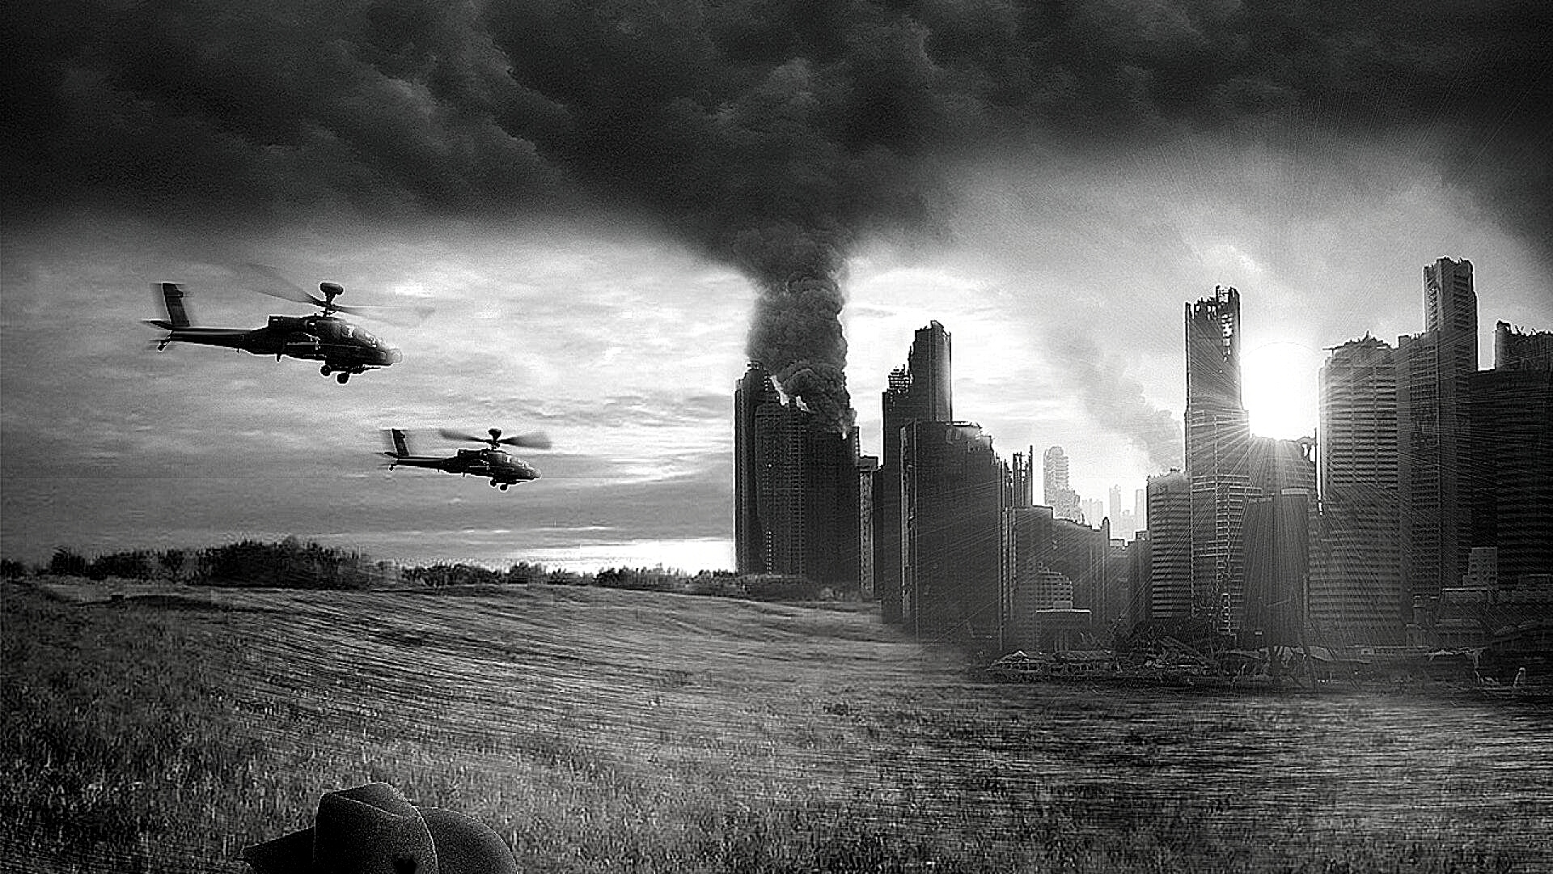
СПЕЦИФИЧЕСКИЕ

Slide 16
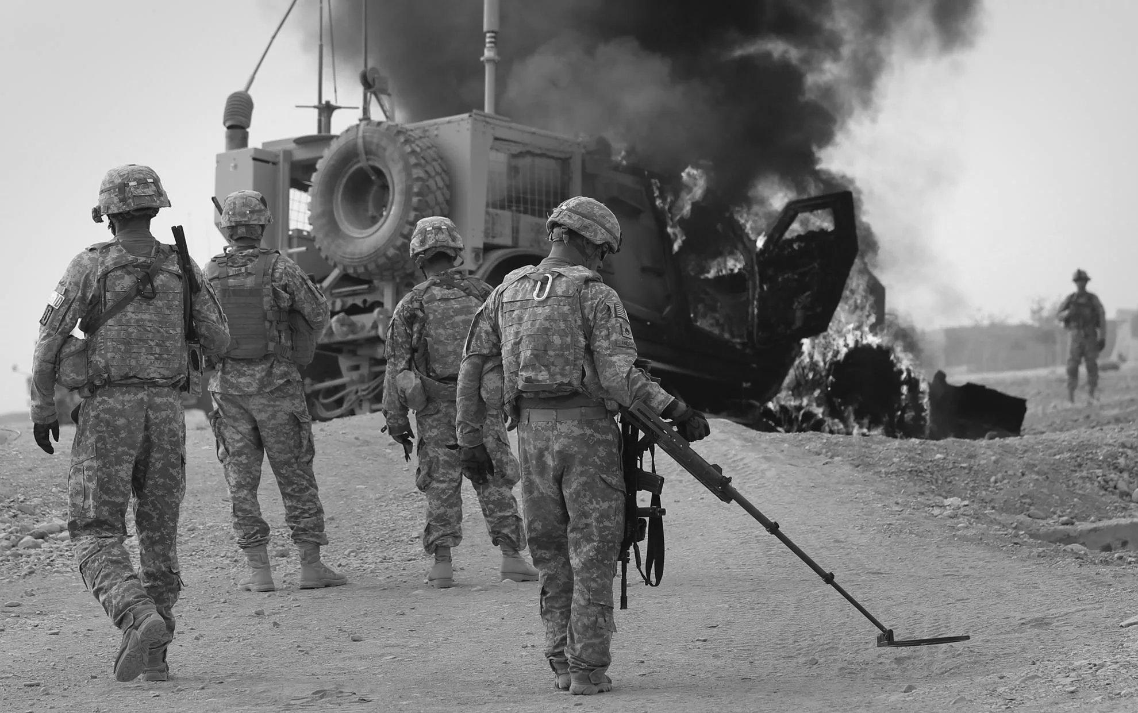
Война в Афганистане
2001—2021

Slide 17
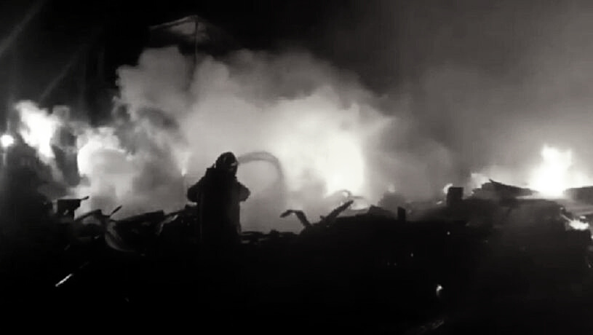
ИТОГИ

